Slide 1
مراجعة الفصل السادس
نور
العلم وعملياته
المعلم

Slide 2
كتاب الطالب ص 188
سـ 1 – أي أجزاء لب الأرض يعتقد العلماء أنه سائل ؟
جـ1 –
اللب الخارجي

Slide 3
كتاب الطالب ص 188
سـ 2 – ضمن أي نوع من الجبال تصنف جبال عسير في المملكة العربية السعودية ؟
جـ2 –
من الجبال الناهضة

Slide 4
كتاب الطالب ص 188
سـ 3 – أي نوع من الجبال يتكون في المناطق التي تضغط فيها الصخور بعضها على بعض ؟
جـ3 –
الجبال المطوية

Slide 5
كتاب الطالب ص 188
استخدم كل مصطلحين مما يلي في جملة علمية مفيدة :
4- التجوية الكيميائية – التجوية الميكانيكية ؟
جـ4 –
تغير التجوية الكيميائية من التركيب الكيميائي للصخور , بينما تعمل التجوية الميكانيكية على تكسير الصخور إلى قطع صغيرة دون تغيير تركيبه الكيميائي .

Slide 6
كتاب الطالب ص 188
استخدم كل مصطلحين مما يلي في جملة علمية مفيدة :
5- التعرية – التجوية ؟
جـ5 –
التجوية : هي عملية كسر الصخور إلى قطع صغيرة التعرية : هي نقل هذه القطع من مكان إلى آخر.

Slide 7
كتاب الطالب ص 188
استخدم كل مصطلحين مما يلي في جملة علمية مفيدة :
6- الجريان السطحي – الجريان الصفائحي ؟
جـ6 –
الجريان السطحي : هو جريان الماء على سطح الأرض , أما الجريان الصفائحي فهو حركة الماء على شكل طبقة رقيقة.

Slide 8
كتاب الطالب ص 188
استخدم كل مصطلحين مما يلي في جملة علمية مفيدة :
7- حركة الكتل – التجوية الميكانيكية ؟
جـ7 –
التجوية الميكانيكية : عملية تؤدي إلى كسر الصخور إلى أجزاء أصغر , أما حركة الكتل فهي تحريك هذه الصخور على المنحدرات.

Slide 9
كتاب الطالب ص 188
استخدم كل مصطلحين مما يلي في جملة علمية مفيدة :
8- التجوية – التجوية الكيميائية ؟
جـ8 –
التجوية عملية سطحية ميكانيكية , أو كيميائية تؤدي إلى تفتت الصخور او تحلله , أما التجوية الكيميائية فهي عملية سطحية تؤدي إلى تحلل الصخور , وتغير مكوناته الكيميائية.

Slide 10
كتاب الطالب ص 188
اختر الاجابة الصحيحة فيما يلي :
9- أي أجزاء الأرض اكبر ؟
جـ9 –
الستار

Slide 11
كتاب الطالب ص 188
اختر الاجابة الصحيحة فيما يلي :
10- صفائح الأرض هي قطع من ؟
جـ10 –
الغلاف الصخري

Slide 12
كتاب الطالب ص 188
اختر الاجابة الصحيحة فيما يلي :
11- أي القوى تسبب تقارب الصفائح ؟
جـ11 –
الضغط

Slide 13
كتاب الطالب ص 188
اختر الاجابة الصحيحة فيما يلي :
13- أي نوع من حركة الصفائح تحدث عند الحدود التحويلية ؟
جـ13 –
انزلاق الصفائح بعضها بجانب بعض

Slide 14
كتاب الطالب ص 188
اختر الاجابة الصحيحة فيما يلي :
14- أي عوامل التعرية التالية يكون وديانا على شكل حرف U ؟
جـ14 –
الجليد

Slide 15
كتاب الطالب ص 189
اختر الاجابة الصحيحة فيما يلي :
15- أي الأماكن التالية تكون فيها التجوية الكيميائية أكثر نشاطا ؟
جـ15 –
المناطق الاستوائية

Slide 16
كتاب الطالب ص 189
اختر الاجابة الصحيحة فيما يلي :
16 – عندما يتحد ثاني اكسيد الكربون مع الماء يتكون ؟
جـ16 –
حمض الكربونيك

Slide 17
كتاب الطالب ص 189
اختر الاجابة الصحيحة فيما يلي :
17- أي عوامل التعرية التالية يكون الكثبان الرملية ؟
جـ17 –
الرياح

Slide 18
كتاب الطالب ص 189
18 – وضح كيف تحدد ما إذا كان الجبل ما زال في طور التشكيل ؟
جـ18 –
الجبال التي ما زالت تتشكل تتميز عادة بقمم حادة متعرجة متداخلة .

Slide 19
كتاب الطالب ص 189
سـ 19 – استنتج كيف تتباطأ الامواج الزلزالية عند دخولها الغلاف اللدن وعلام يدل حول طبيعة هذا الغلاف ؟
جـ19 –
قد تكون الكثافة أقل من كثافة الصخور المحيطة , أو كثافة الصخور المحيطة , أو تكون منصهرة نوعاً ما .

Slide 20
كتاب الطالب ص 189
سـ 20– توقع ماذا يحدث لارتفاع جزيرة جرينلاند عندما تنصهر طبقة الجليد ؟
جـ20 –
سيزداد ارتفاع الجزيرة بسبب انصهار طبقة الجليد.

Slide 21
كتاب الطالب ص 189
سـ 21– صف إذا أردت أن تعرف أن جبلا تشكل بفعل قوى الضغط فعم تبحث ؟
جـ21 –
وجود طبقات صخر مطوية .

Slide 22
كتاب الطالب ص 189
سـ 22– قارن بين الجبال البركانية والجبال المطوية ؟
جـ22 –
كلاهما تكون بفعل قوى الدفع إلى اعلى . وتكون الجبال البركانية مخروطية الشكل . بينما تظهر في الجبال المطوية طبقات صخرية ذات انثناءات . يجب أن تظهر الرسوم هذه الصفات.

Slide 23
كتاب الطالب ص 189
سـ 23– اشرح كيف تعمل مياه الانهار على تكوين الوديان ؟
جـ23 -طاقة المياه الجارية تفكك الرسوبيات وتحملها بعيدا ً عن مجرى التيار . أما الكتل الجليدية فعندما تتحرك في مجرى الوادي تنحت جوانبة , فيتغير شكلة من هيئة حرف v , إلى حرف u.

Slide 24
كتاب الطالب ص 189
سـ 24– كون فرضية حول كيفية عمل المياه العميقة والجليديات الضخمة على تعرية الصخور ؟
جـ24 - عاملا ً يؤثران في مقدار التعرية الذي تحدث المياه العميقة في الصخور , هما سرعتها وتركيب الصخر الأساس . وعاملان يؤثران في مقدار التعرية الذي تحدثه الجليديات في الصخور , هما : مقدار ضغط الجليديات وقساوة الصخور الأساس .

Slide 25
كتاب الطالب ص 189
سـ 25– صف كلا من الكثبان الرملية والدلتا والرواسب الجليدية وفق العوامل التي ترسبها ؟
جـ25 - الكثبان الرملية : الرياح , الدلتا الأنهار , الرواسب الجليدية : الجليد.

Slide 26
كتاب الطالب ص 189
سـ 26– ارسم خريطة مفاهيم تبين الانواع المختلفة من حركات الكتل الأرضية ؟
جـ26 - مساعد الطلاب على رسم خريطة مفاهيم يوضحون فيها انواع حركة الكتل الأرضية .

Slide 27
كتاب الطالب ص 189
سـ 27– استخدم صورا من مجلات قديمة ملصق يوضح الانواع المختلفة من التجوية والتعرية واعرض ملصقاتك على الصف ؟
جـ27 - يجب ان تظهر رسوم الطلاب عوامل التجوية او التعرية لكل صورة تضمنها الملصق .

Slide 28
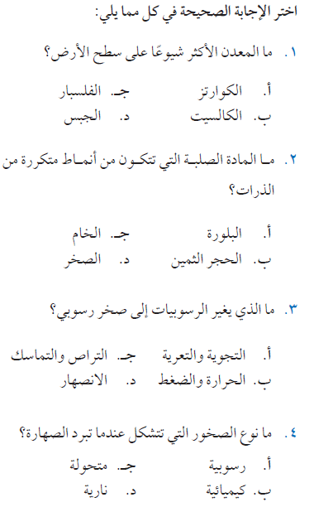
كتاب الطالب ص 190

Slide 29
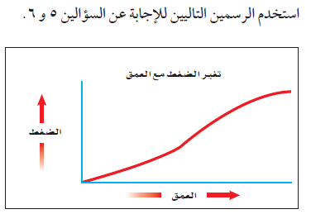
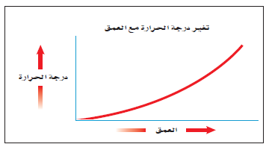
كتاب الطالب ص 190

Slide 30
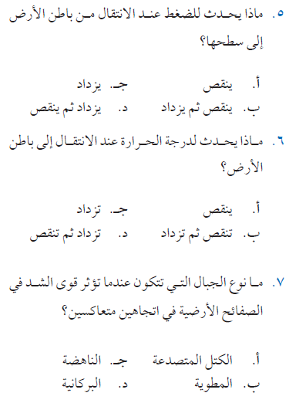
كتاب الطالب ص 190

Slide 31
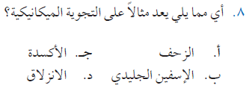
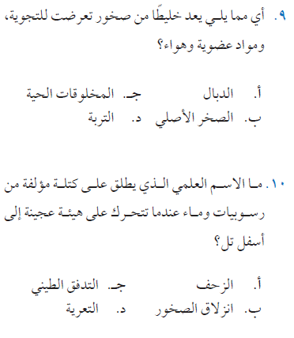
كتاب الطالب ص 191

Slide 32



كتاب الطالب ص 191
الصخر مزيج من معادن ومكونات أخرى والمعادن مواد متجانسة لها ترتيب ذري داخلي منتظم وخصائص كيميائية محددة
تتكون الصخور الرسوبية العضوية من بقايا المخلوقات الحية وتشمل هذه الصخور الفحم – الحجر الجيري المحتوي على
أحافير

Slide 33


كتاب الطالب ص 191
الصخور النارية السطحية تحتوي على بلورات صغيرة لأنها تشكلت على السطح أما الصخور النارية الجوفية فتحتوي على بلورات أكبر حجماً لأنها بردت ببطء تحت سطح الأرض
يمكن معرفة المعادن بإجراء اختبارات لتحديد خصائصها الطبيعية ثم مقارنة هذه الخصائص بقائمة الخصائص في جدول تحديد المعادن

Slide 34

كتاب الطالب ص 191
في أثناء عملية انزلاق الصفائح بعضها بجانب بعض قد تتوقف الحركة بسبب تلاصق الصفيحتين في بعض نقاط التماس مما يؤدي إلى تخزين طاقة حركية هائلة ويستمر تراكم الطاقة حتى تبلغ حداً تستطيع معه فك الالتصاق بين الصفيحتين وتتحرر طاقة كبيرة تحدث حركات عنيفة في القشرة الأرضية وهو ما نسميه الزلازل

Slide 35
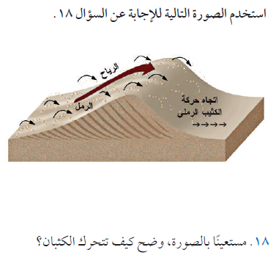
كتاب الطالب ص 191

Slide 36


كتاب الطالب ص 191
كلما هبت الرياح فوق الكثيب الرملي انتقلت الرمال إلى أعلى ثم إلى أسفل وتسقط على الجانب الآخر وبهذه الطريقة تهاجر الكثبان
تتكون المواد العضوية في المناخ الحار الرطب بكمية أكبر من مثيلتها في المناخ الصحراوي لأن الحرارة والرطوبة تساعدان على نمو النبات وعندما يتحلل النبات يتكون الدبال
تحمل الرياح الرسوبيات كحبيبات الرمل أو الطين تاركة وراءها الحبيبات الأثقل التي لا تستطيع حملها

Slide 37


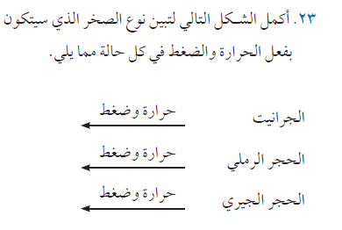
كتاب الطالب ص 192
معظم الأشياء لايمكن تصنيعها من دون المعادن وتعتمد المجتمعات على المعادن في إنتاج الكيماويات والفلزات ومواد البناء وغيرها.
يحدث انفصام المعدن عندما ينكسر وفق مستوى سطح أملس ويحدث المكسر عندما يكسر المعدن وفق سطوح عشوائية غير مستوية
نايس
الكوارتز
الرخام

Slide 38


كتاب الطالب ص 192
لاستخلاص المعادن وتنقيتها من الشوائب غير المرغوبة فيها
الصخر الجرانيتي الناري لونه فاتح ويحتوي على سليكا أكثر من الصخر البازلتي الناري ويتميز الجرانيت بكبر حجم بلوراته بسبب بطء تبرده في حين يحتوي البازلت على بلورات صغيرة بسبب سرعة تبرده

Slide 39


كتاب الطالب ص 189
كل من اللب الخارجي واللب الداخلي يوجد في باطن الأرض تحت ضغط هائل وحرارة مرتفعة جداً وكلاهما يتكون من معادن
اللب الداخلي صلب ويتعرض لضغط أكثر بفعل الجاذبية أما اللب الخارجي فمكون من معادن مصهورة
تنخفض سرعة الأمواج الزلزالية أو تتوقف عندما تصل إلى اللب الخارجي وهذا عائد إلى أن كثافة اللب الخارجي السائل أقل من كثافة الستار وعندما تنتقل الأمواج الزلزالية من اللب الخارجي فإنها تتسارع ثانية عندما تنتقل إلى اللب الداخلي الصلب

Slide 40


كتاب الطالب ص 189
كلاهما يسبب تغير الصخور وتفتتها التجوية الميكانيكية لاتغير التركيب الكيميائي للصخر وهي تحدث بسبب عوامل عدة مثل وتد الجليد والنباتات والحيوانات أما التجوية الكيميائية فتحدث بتأثير الأحماض الطبيعية ومنها أحماض النبات وهي تغير للتركيب الكيميائي للصخر
التجوية : التجمد والانصهار يسببان وتد الجليد
ينساب الماء في شقوق الصخور وعندما يتجمد يتمدد الجليد
مسبباً تشقق الصخور
التعرية : عندما يتجمد الماء يكبر حجمه فيرفع
حبيبات الرسوبيات وتعمل الجاذبية على سحبها إلى أسفل

Slide 41
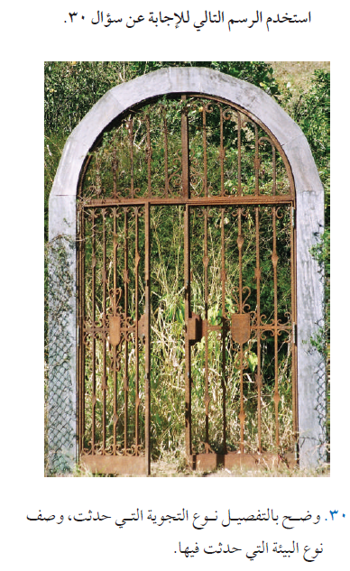
كتاب الطالب ص 189
كيميائية والبيئة حارة ورطبة

